Slide 1
PWM 제어

Slide 2
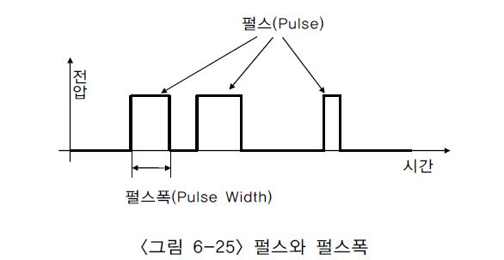
PWM 이란?
PWM(Pulse Width Modulation)은 펄스 폭 변조라고 한다. 펄스 폭을 전송하고자 하는 신호에 따라 변화시키는 변조 방식을 PWM방식이라 하며, 모터 제어나 전압제어에 많이 사용된다.
여기서 펄스란 짧은 시간 동안 생기는 진동 현상과 같은 것으로, 평상시 0이란 값으로 있다가 짧은 시간 1의 값을 가지는 경우를 생각하면 되겠다. 다음에 펄스와 펄스 폭을 그림으로 설명한다.

Slide 3
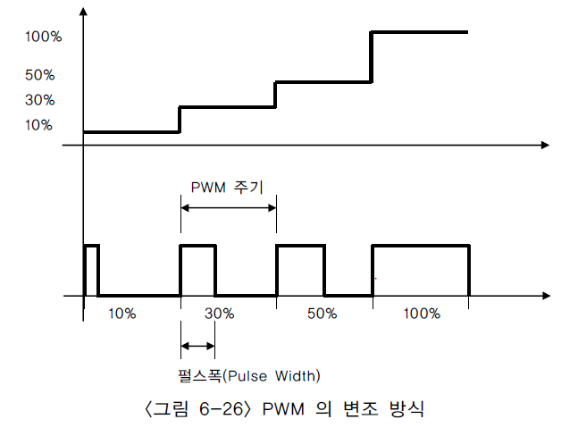
PWM 이란?
펄스폭 변조(PWM)은 다음의 그림과 같이, PWM주기 안에서의 펄스 폭으로 신호의 값을 나타내는 것이다.
이때, 그림의 수치는 전체 PWM 주기와 펄스 폭의 비율을 퍼센트로 표시한것이다.

Slide 4
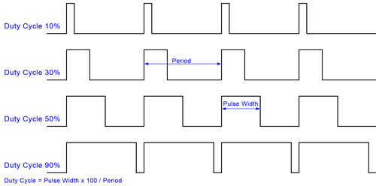
PWM 이란?

Slide 5
좀더 자세히 알아보기
*ATmega128에서는 타이머/카운터0, 1, 2, 3 가 있다.
타이머/카운터는 시스템 클럭을 이용하여 시간의 흐름에 따라 수를 세는 시계같은 놈이다.
이놈들을 이용한다면 마이컴이 숫자를 세다가 내가 숫자를 주면 그 수를 경계로 전압을 끊거나 풀거나 할 수 있게 된다.
-타이머/카운터 0,2의 경우 셈수를 저장하는 레지스터가 8비트이므로 0~255까지 셀 수 있다.
-타이머/카운터 1,3의 경우 셈수를 저장하는 레지스터가 16비트이므로 0~65535까지 셀 수 있다.
(셀 수 있는 숫자의 크기가 곧 "분해능" 또는 신호의 "해상도"로 연결된다)
*또한 파형을 만드는 알고리즘도 여러가지 있다.
ATmega128이 지원하는 PWM 파형 생성 기능은
타이머/카운터 0, 2를 이용할 시
Fast PWM, Phase Correct PWM (PC PWM),
타이머/카운터 1, 3을 이용할 시
Fast PWM, Phase Correct PWM (PC PWM), Phase and Frequency Correct PWM이 있다.
(이러한 기능 말고도 내가 직접 파형을 간단히 만들 수도 있다. Pin = 1; delay_ms(20); Pin = 0; delay_ms(80); 이런식으로 무한루프를 돌리면 Period 100ms에 20% duty ratio를 만들 수도 있는 것이다. 하지만 이러한 방법은 너무 불안정하므로 정확성이 요구되지 않는 간단한 LED 밝기 조절 연습 정도에 쓰이는 방법이다.)

Slide 6
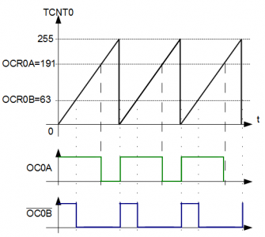
좀더 자세히 알아보기
타이머/카운터0의 Fast PWM 모드를 예로 들어 설명하자면
수를 세는 방법 : 각 Period당 0부터 시작해서 Up Counting
하여 255까지 수를 센다.
OC0A pin에서 비교할 출력비교레지스터 OCR0A를 191로
넣으면 위 그림의 초록색 파형이 생성되고
OC0B pin에서 비교할 출력비교레지스터 OCR0B를 63로
넣으면 위 그림의 파란색 파형이 생성된다.
(이런식으로 같은 타이머에 여러 채널이 나눠져 각각 다른 파형이 생성됨으로써 다중 제어가 가능)
(TCNT0 : 카운터0가 센 수를 저장하는 8비트 레지스터)
(OCR0A : 타이머/카운터0 - 채널 A의 출력 비교 레지스터)
(OCR0B : 타이머/카운터0 - 채널 B의 출력 비교 레지스터)

